Slide 1

Regeltermin 6
IP - Entwicklung eines automatisierten Pflanzenbewässerungssystems

Slide 2
Inhalt
Ergebnisse seit letztem Regeltermin
  Dokumentation
  Software
  Hardware
  3D-Druck
Arbeitsstunden
Nächsten Ziele

Slide 3
Ergebnisse Dokumentation
Doku-Website auf aktuellem Stand
Texte in formellen Stil umgeschrieben
Frage:
Funktionell auch nur über GitHub? (für nächste Gruppe)

Slide 4
Ergebnisse Software
Tank-Level-Monitoring implementiert
Einfache Bewässerungssteuerung funktionsfähig
Ausstehend:
Kalibrierung der tatsächlichen Durchflussmengen
Implementation Zigbee-Kommunikation

Slide 5
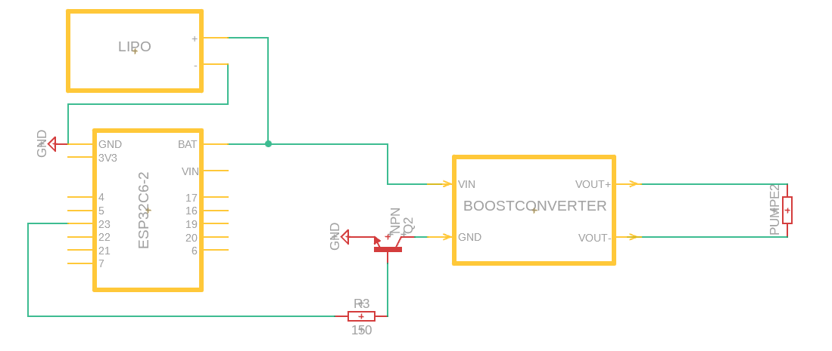
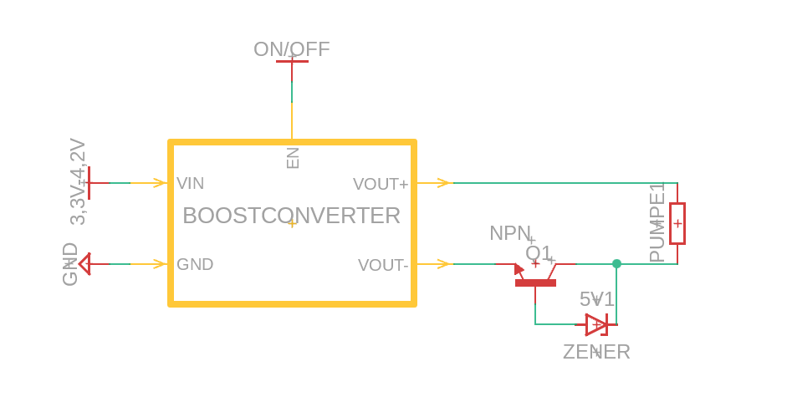
Ergebnisse Hardware
Mehrer Boost Converter Tests durchgeführt
Aktuell 2 Mögliche Lösungen
  einfacher und billiger
  Komplizierter und Verlässlicher
Frage:
Dripmaster Akku oder/und extern betrieben?

Slide 6
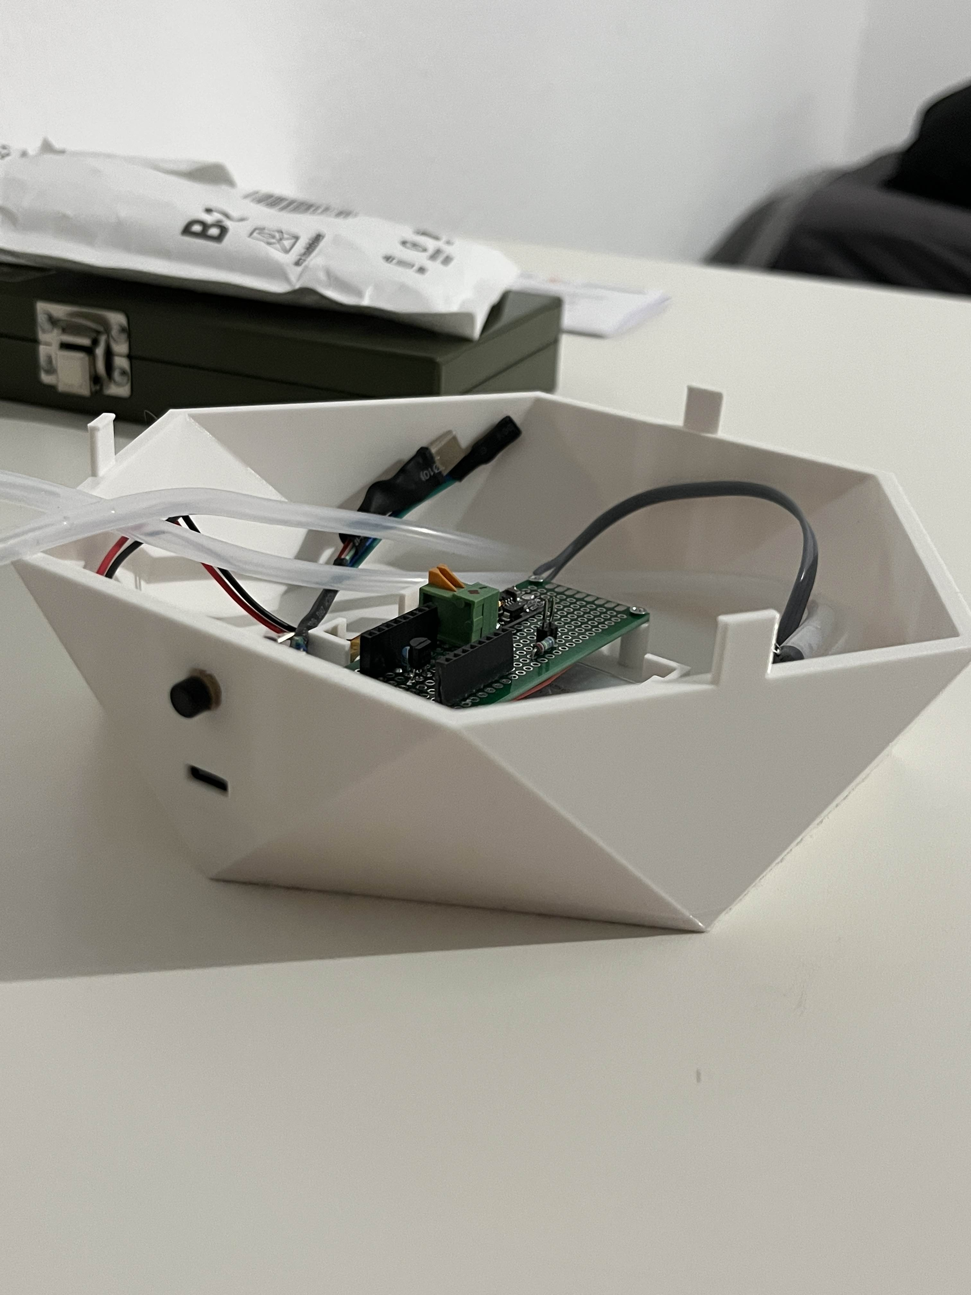
Ergebnisse 3D-Druck
unterer Teil des Topfs fertig
Testdruck für oberen Teil und P-Halterung fehlgeschlagen
  Grund: Düse verstopft (Extrusion 110%)
  Lösung: neuer Versuch (mit Extrusion 100%)
Ausstehend:
Wände mit Epoxidharz füllen

Slide 7
Arbeitsstunden
Name | Arbeitsstunden
Chris | 55,35
Christoph | 60,55
Henri | 23,75
Jannick | 20,5
Joscha | 28,25
Kacper | 20,85
Nils | 37
Paul | 77,05
Richard | 50,75
TOTAL | 374,05

Slide 8
Nächsten Ziele
Boost Converter festlegen und einbinden
Pumpen Kalibrieren
3D-Druck abschließen
Frage:
Verlauf/Datum der Abgabe?

Slide 9
Danke für eure
Aufmerksamkeit
Noch Fragen?

